Slide 1

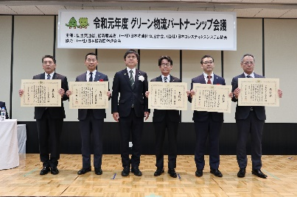
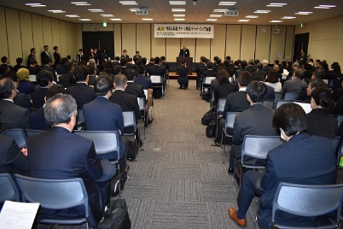
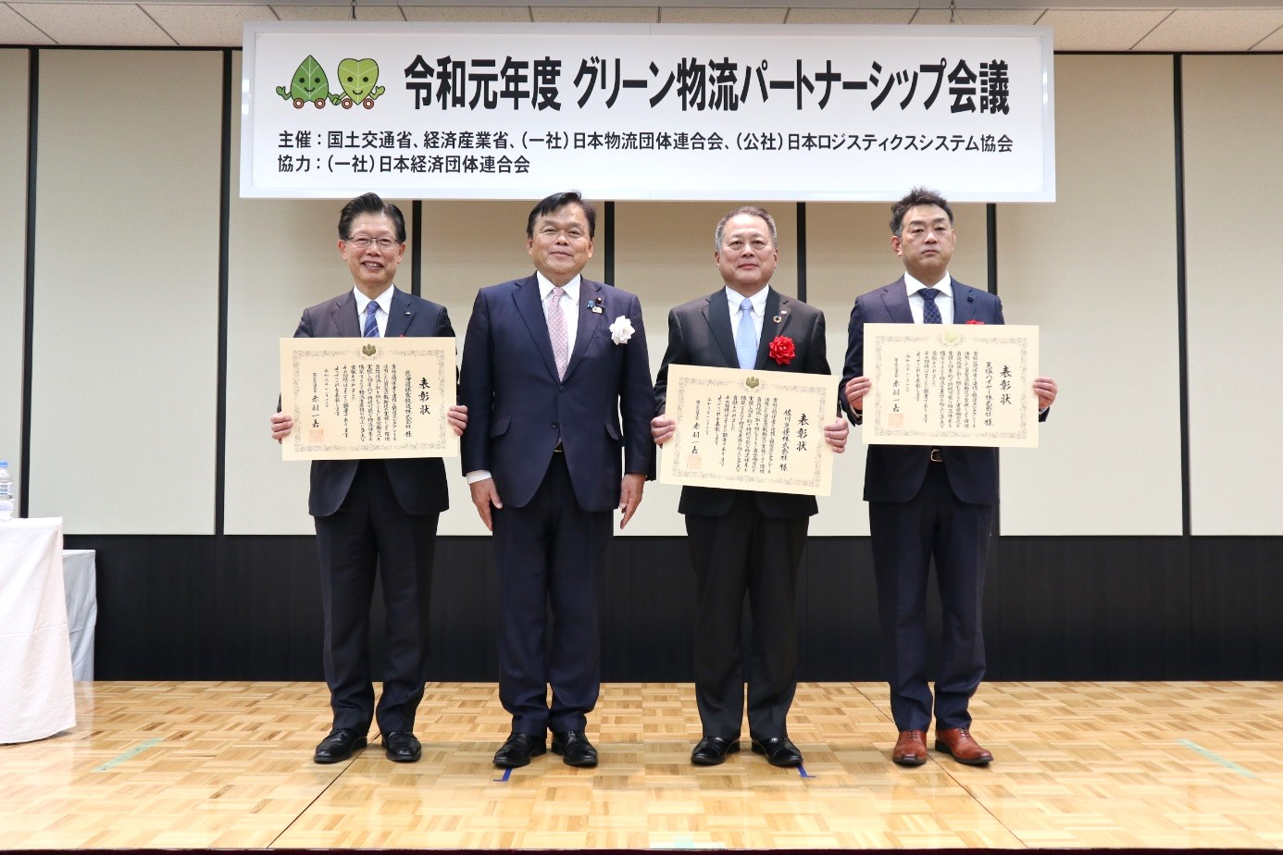
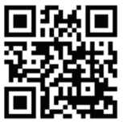
グリーン物流パートナーシップ優良事業者
を表彰します！
経済産業省・国土交通省では、『物流分野における環境負荷低減』や『物流の生産性向上』等の持続可能な物流体系の構築に関し、特に顕著な功績のあった事業者を表彰しています。
令和２年度の優良事業者の募集をしております！ぜひご応募ください！
表彰
経済産業大臣表彰
国土交通大臣表彰
経済産業省商務・サービス審議官表彰
国土交通省公共交通・物流政策審議官表彰
グリーン物流パートナーシップ会議特別賞
荷主が中心となり、特に優良な取組を実施した事業者
物流事業者が中心となり、特に優良な取組を実施した事業者
大臣表彰に準じる取組や特にユニークであると認められる取組
等を実施した事業者
募集期間
令和２年７月１日(水) ～ ８月2５日(火)
※12月中旬に開催予定のグリーン物流パートナーシップ会議にて表彰式を行います。
応募資格
複数事業者間の連携により、CO₂排出量削減等の環境負荷低減、物流の生産性向上等による持続可能な物流体系を構築した取組のうち、１か月以上の実績があるものを対象とします。
お問い合わせ先
グリーン物流
パートナーシップ
会議HP
（QRコード）
○代表申請者が荷主である取組
経済産業省商務情報政策局商務・サービスグループ物流企画室 電話:03-3501-0092
○代表申請者が物流事業者である取組
国土交通省総合政策局物流政策課 電話:03-5253-8799
※CO₂排出量算出方法等の技術的なお問い合わせ先
(公社)日本ロジスティクスシステム協会グリーン物流パートナーシップ担当
（電話：03-3436-3191 メールアドレス：kenkyuin@logistics.or.jp）
○詳細はグリーン物流パートナーシップ会議のホームページ（www.greenpartnership.jp）をご参照ください。
主催：経済産業省、国土交通省、公益社団法人日本ロジスティクスシステム協会、一般社団法人日本物流団体連合会
後援：一般社団法人日本経済団体連合会

Slide 2
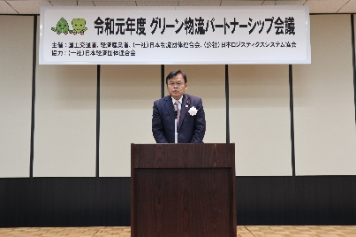
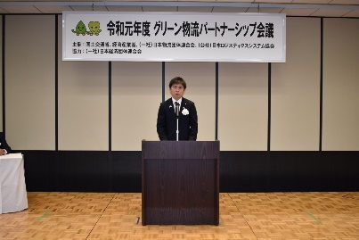
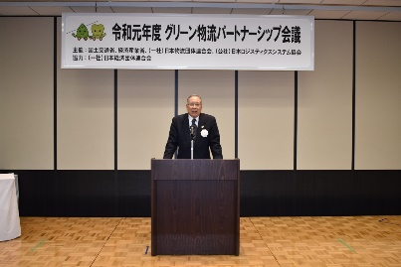
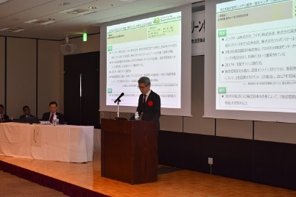
令和
元
年度
会議当日の風景
国土交通大臣表彰
日本初の鉄道とタクシーを組み合わせた貨客混載輸送
（佐川急便㈱、北海道旅客鉄道㈱、天塩ハイヤー㈱）
グリーン物流パートナーシップ会議
優良事業者表彰
経済産業大臣表彰
店頭用販促物の3社共同配送事業
（ユニ・チャーム㈱、ライオン㈱、㈱資生堂、
トランコム㈱、日立物流ソフトウェア㈱）
国土交通省公共交通・物流政策審議官表彰
食品、日用品メーカー混載による
輸送効率化への共創
（日本パレットレンタル㈱、キユーピー㈱、サンスター㈱、関光汽船㈱、㈱キユーソー流通システム）
経済産業省商務・サービス審議官表彰
共同幹線ラウンド輸送の取組みにおける物流の
効率化・強靭化 ～３１ｆｔ冷凍コンテナを活用による 鉄道モーダルシフト～
（キユーピー㈱、 伊藤ハム米久ホールディングス㈱、㈱キユーソー流通システム、日本貨物鉄道㈱、全国通運㈱）
グリーン物流パートナーシップ会議特別賞
スーパーフルトレーラＳＦ２５を活用した共同輸送による物流効率化
（ヤマト運輸㈱、西濃運輸㈱、日本通運㈱、日本郵便㈱）
フレキシタンクを活用したＪＲ１２フィート汎用コンテナによる液体輸送の実現
（釜石鉱山㈱、三八五通運㈱、日本貨物鉄道㈱、日本物流㈱）
全国約2900店舗における店舗配送強靭化事業
～物流平準化・効率化と働き方改革を両立～
（日本マクドナルド㈱、HAVIサプライチェーンソリューションズ・ジャパン(合)、㈱富士エコー）

